Slide 1
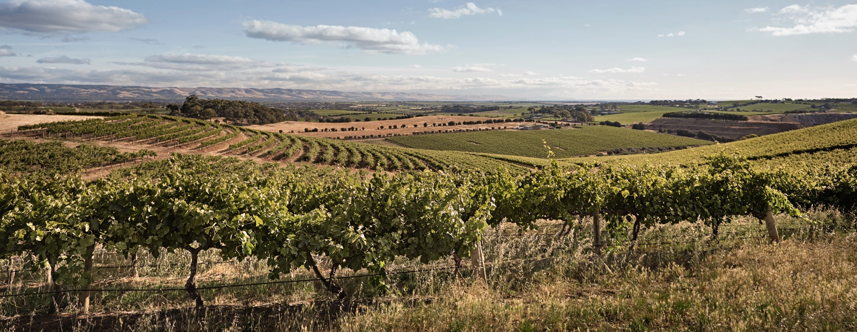
McLAREN VALE
Notes:
Tìm hiểu về một trong những vùng rượu vang với nhiều điểm tiên tiến và có tính bền vững với môi trường nhất tại nước Úc, chuyên sản xuất các dòng rượu vang đạt chất lượng cao từ những giống nho truyền thống cũng như các giống nho mới.
Vui lòng xem các nội dung ghi chú để biết thêm thông tin ở mỗi trang trình chiếu và các câu hỏi gợi ý thảo luận. Để tải về các chủ đề và tài liệu, bao gồm các bài thuyết trình khác, vui lòng truy cập www.australianwinediscovered.com

Slide 2


Được chế tác từ những trái nho được trồng dưới những điều kiện khí hậu rộng lớn và đa dạng, trên những vùng đất có hàng triệu năm hình thành, mỗi ly rượu vang Úc đều kể một câu chuyện.
Giống như những người đi trước, những người trồng trọt và sản xuất hiện đại của chúng tôi tiếp tục đam mê, kiên cường và sáng tạo; không ngừng thúc đẩy để khám phá những cách mới để hoàn thiện các kỹ thuật cũ. Cộng đồng của chúng tôi được kết nối bởi sự tôn trọng lẫn nhau và tình yêu chung đối với việc chế tác rượu vang đặc biệt, đồng thời bảo vệ những kỳ quan thiên nhiên cho các thế hệ tương lai thưởng thức. Áp dụng tư duy hiện đại vào vùng đất cổ xưa của chúng ta, chúng ta rất coi trọng những thử nghiệm vui tươi.
Vì vậy, nếu bạn đang tìm kiếm hương vị của cuộc phiêu lưu, hãy để rượu vang Úc là kim chỉ nam của bạn. Bởi vì trong mỗi chai rượu vang Úc, bạn sẽ trải nghiệm những kỳ quan của nước Úc - một lời nhắc nhở về cuộc phiêu lưu và sự đa dạng định hình nên văn hóa và vùng đất của chúng ta.

Slide 3

ÚC
McLAREN VALE

Slide 4
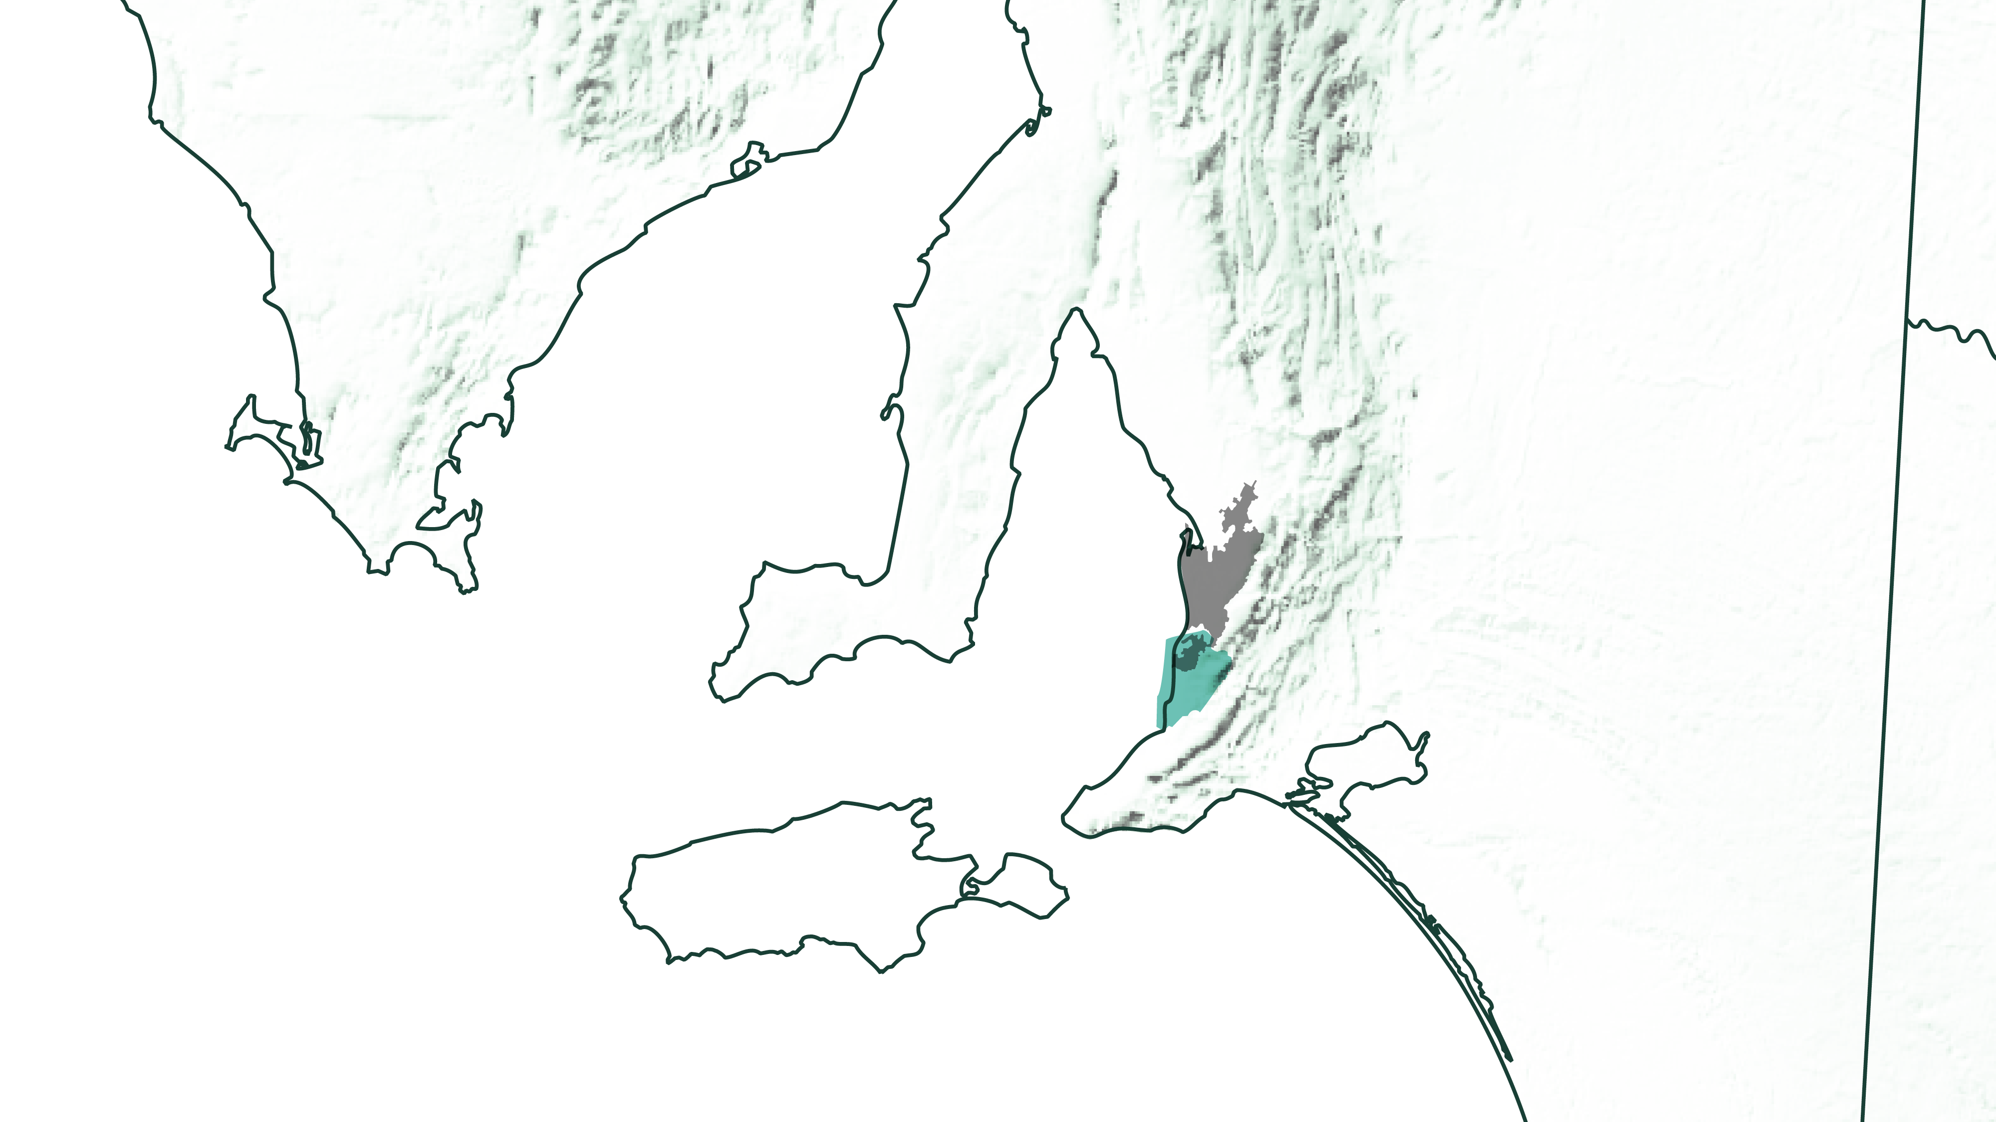
NAM
ÚC
Adelaide
McLAREN VALE
Notes:
Là cái nôi của ngành rượu vang tại miền Nam nước Úc và nằm ở phía nam thủ phủ Adelaide, McLaren Vale mang khung cảnh tuyệt đẹp nằm giữa dãy núi Lofty và những bãi cát trắng tinh của vịnh St Vincent. Nơi đây cung cấp những dòng rượu vang và các đặc sản địa phương, hòa mình vào những ngọn đồi trập trùng, những vườn nho, những ngôi làng đẹp êm ả cùng với đường bờ biển gồ ghề.

Slide 5
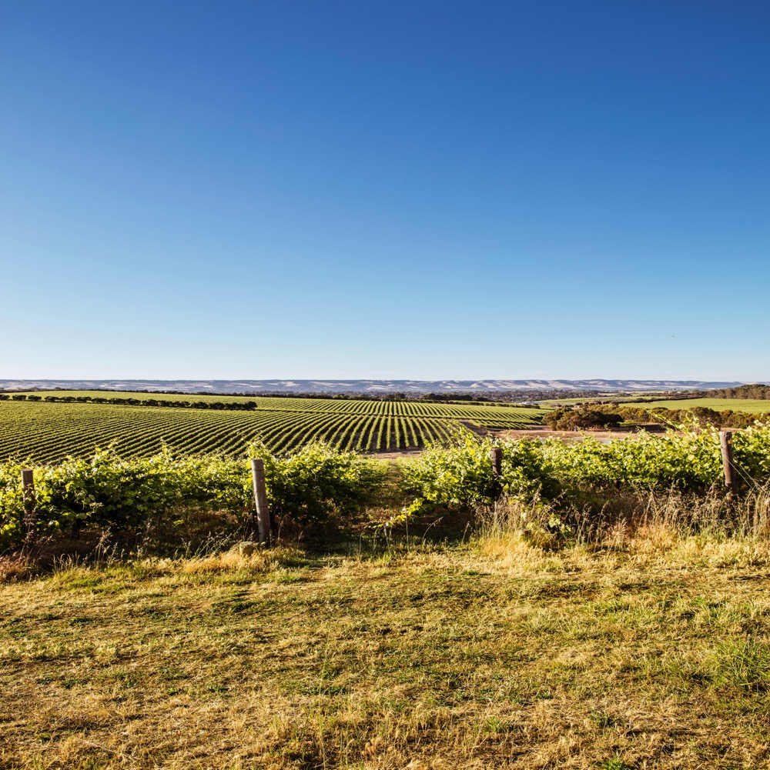
McLAREN VALE MỘT VÙNG ĐẤT CỔ XƯA VỚI
MỘT TẦM NHÌN TIẾN BỘ
McLaren Vale là một trong những vùng trồng nho lâu đời nhất và có ý nghĩa lịch sử nhất ở Úc. Đây cũng là một trong những vùng sáng tạo và thú vị nhất.
Sự đa dạng
Sự đổi mới
Tính bền vững
Vẻ đẹp tự nhiên
Notes:
Đây là thời điểm thích hợp để mời mọi người thưởng thức hương vị rượu vang truyền thống của vùng McLaren Vale. Tiệc thử rượu chính thức sẽ diễn ra vào cuối chương trình.
Trong suốt nhiều thập kỷ, McLaren Vale luôn được ca ngợi là vùng đất sản xuất ra những dòng rượu vang hàng đầu từ các giống nho cao quý - từ Grenache, Cabernet Sauvignon và Shiraz cho đến các giống mới như Fiano và Tempranillo. McLaren Vale luôn tự hào với những nhà máy sản xuất rượu vang sáng tạo, sẵn sàng vượt qua những giới hạn và thử nghiệm để hướng đến sự hoàn hảo. Đây còn là một trong những khu vực tại Úc dành nhiều sự quan tâm đến môi trường với nhiều nông trại chọn nông nghiệp hữu cơ và nông nghiệp sinh học hoặc áp dụng các phương pháp canh tác bền vững

Slide 6
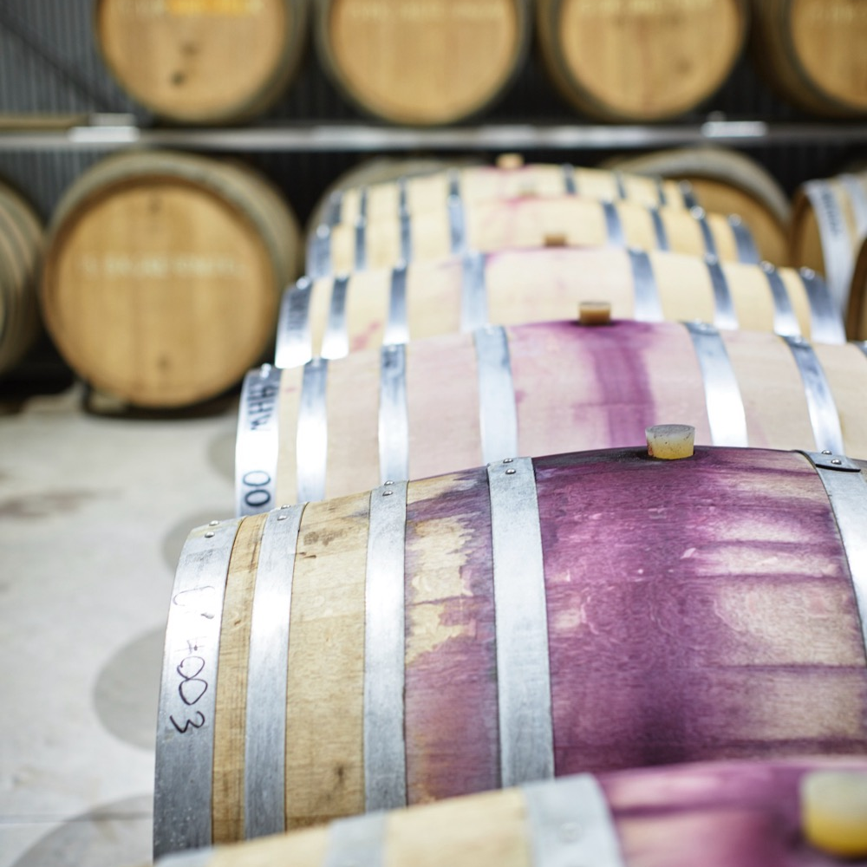
HÔM NAY CHÚNG TA SẼ ĐỀ CẬP ĐẾN
Lịch sử của McLaren Vale
Khí hậu và đất
Trồng nho
Sản xuất rượu vang
Các giống nho đáng chú ý
Đặc điểm và hương vị đặc trưng

Slide 7
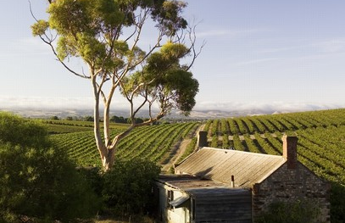
1838
LỊCH SỬ CỦA McLAREN VALE
Những năm 1850
SỰ HỒI SINH DI SẢN RƯỢU VANG VÀ MỘT SỐ TRANH CÃI
Nhà sản xuất rượu vang huyền thoại Thomas Hardy thành lập cơ sở kinh doanh của riêng mình và thực hiện xuất khẩu rượu vang số lượng lớn lớn nhất sang Anh.
Những năm 1840
McLaren Vale được thành lập, hai năm sau khi bang Nam Úc được thành lập.
John Reynell thành lập vườn nho thương mại đầu tiên của Nam Úc.

Slide 8
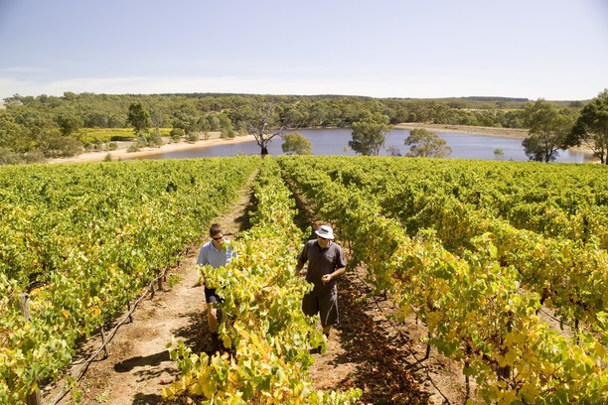
Ngày nay
Những năm 1970 & 1980
Với rất nhiều thứ để cung cấp cho các nhà sản xuất rượu vang và xu hướng thử nghiệm, McLaren Vale ngày càng được biết đến là một trong những vùng sản xuất rượu vang thú vị nhất của Úc.
2010
Rượu vang để bàn của McLaren Vale có vị trí trên trường quốc tế. Số lượng nhà máy rượu vang tăng lên cùng với danh tiếng của khu vực về rượu vang hảo hạng.
Luật được thông qua để bảo vệ đặc điểm của McLaren Vale khỏi sự mở rộng đô thị.
1999
Giữa những năm 1920 – Cuối những năm 1960
Mạng lưới nước tái chế đầu tiên của Úc được xây dựng ở McLaren Vale.
Sản xuất tập trung vào rượu vang cường hóa và hoạt động kinh doanh bùng nổ. Những người nhập cư từ Ý sau chiến tranh mang lại sức sống mới và làm tăng thêm danh tiếng của khu vực như một trung tâm ẩm thực.

Slide 9

VÙNG ĐẤT CỔ XƯA VÀ
ĐẤT ĐAI ĐA DẠNG
Chỉ cách Adelaide 40km về phía nam
Một trong những khu vực cổ xưa và đa dạng về địa chất nhất trên thế giới
19 khu vực riêng biệt dựa trên khí hậu và địa chất

Slide 10

KHÍ HẬU
ĐỘ CAO
ĐỊA TRUNG HẢI
RẤT CAO
1000m +
(>3.280ft +)
VỚI NHIỀU LOẠI KHÍ HẬU VÀ VI KHÍ HẬU
CAO
750–999m
(2.460–3.279ft)
TRUNG BÌNH
500–749m
(1.640–2.459ft)
McLAREN VALE
10–350M (33 – 1.148FT)
THẤP
0–499m
(0–1.639ft)
Notes:
McLaren Vale có khí hậu Địa Trung Hải với các đặc điểm đặc trưng như mùa hè ấm, mùa đông hơi lạnh và có mưa nhiều hơn, độ ẩm tương đối thấp và lượng bốc hơi tương đối cao. Tuy nhiên, với vị trí ở sát bên dãy Lofty và Vịnh St Vincent đã giúp điều hòa khí hậu và là yếu tố chính tạo ra sự khác nhau giữa trung khí hậu và vi khí hậu. Gió thổi từ cả phía sườn núi và từ vịnh vào khu vực giúp làm mát các cây nho và giữ cây khô ráo. Sự đa dạng về khí hậu trong cả vùng rượu vang đồng nghĩa với việc có nhiều vùng nhỏ hơn và cho ra các loại rượu vang riêng biệt
- Nhiệt độ trung bình tháng 1: 21.3°C.
- Lượng mưa vào mùa sinh trưởng: 226mm (8.9in).

Slide 11

ĐẤT
McLaren Vale có hơn 40 loại địa chất độc đáo với độ tuổi khác nhau từ 15.000 năm đến hơn 550 triệu năm.
Sự đa dạng của các loại đất phản ánh địa hình đa dạng của nó:
Đất thịt pha cát màu nâu đỏ
Cát pha thịt màu xám nâu
Đất cát đặc trưng
Các mảng đất thịt tơi xốp màu đỏ hoặc đen
Đất sét pha vàng xen kẽ với vôi
Notes:
Thung lũng McLaren Vale nằm giữa 2 đường đứt gãy hơn 500 triệu năm tuổi và chia thành 19 khu vực riêng biệt. Điểm chung của các loại đất ở đây là thoát nước tương đối tốt, đặc biệt phù hợp để trồng các giống nho chất lượng cao.
CÂU HỎI GỢI Ý THẢO LUẬN:
- Vị trí sát biển của thung lũng McLaren Vale mang lại lợi ích gì? Điều này ảnh hưởng như thế nào đối với sự phát triển của cây nho và quả nho?
- Đất đai tại vùng rượu vang này ảnh hưởng như thế nào đến đặc tính của rượu?

Slide 12
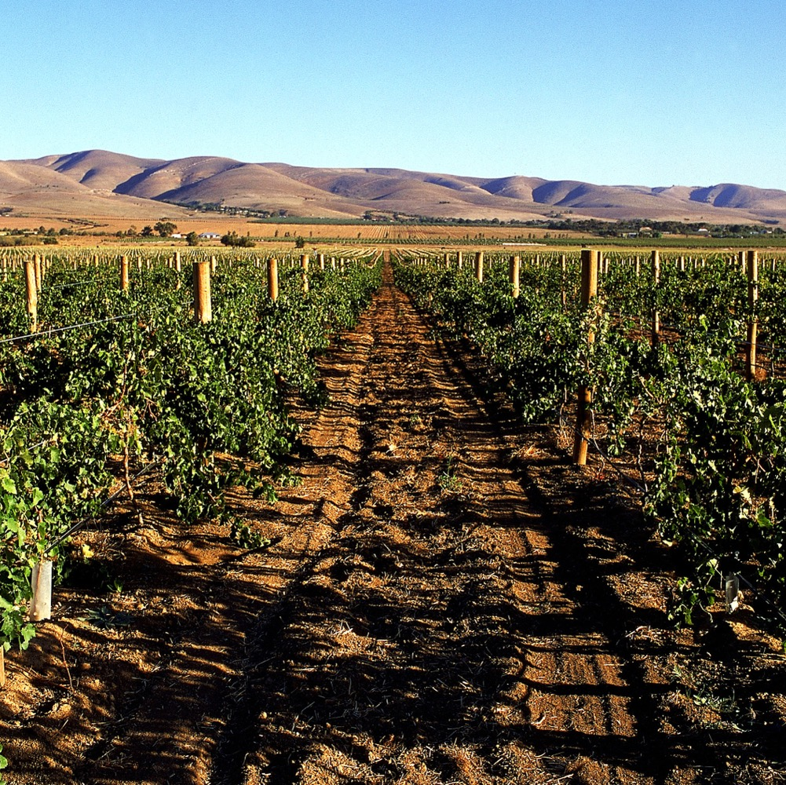
TRỒNG NHO VÀ SẢN XUẤT RƯỢU VANG
McLAREN VALE
Notes:
Khoảng 90% nho được trồng ở đây thuộc giống nho đỏ. Tuy nhiên, tất cả các giống nho đều phát triển tốt trong điều kiện thổ nhưỡng của vùng và trọng tâm là thử nghiệm với các giống nho khác nhau. Các giống nho phát triển tốt trong điều kiện khí hậu Địa Trung Hải như Barbera, Fiano, Sangiovese, Zinfandel và Vermentino đều phát triển tốt ở nhiều khu vực.

Slide 13
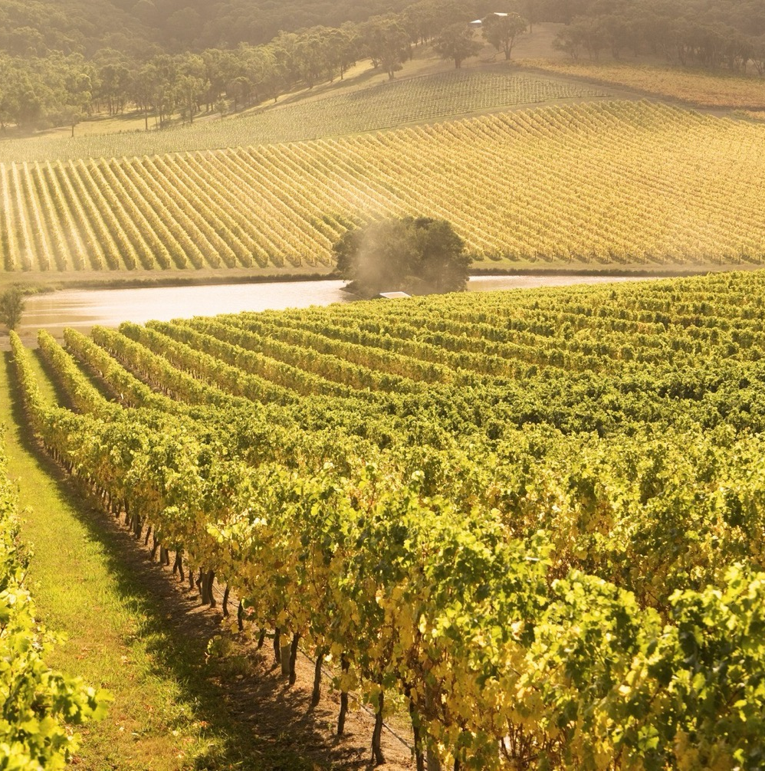
LỊCH SỬ HÀO HÙNG VÀ
TƯ DUY TIẾN BỘ
Các giống Địa Trung Hải
Nhiều cây nho lâu năm
Các phương pháp trồng nho sáng tạo
Không có rệp Phylloxera
Cam kết thử nghiệm

Slide 14
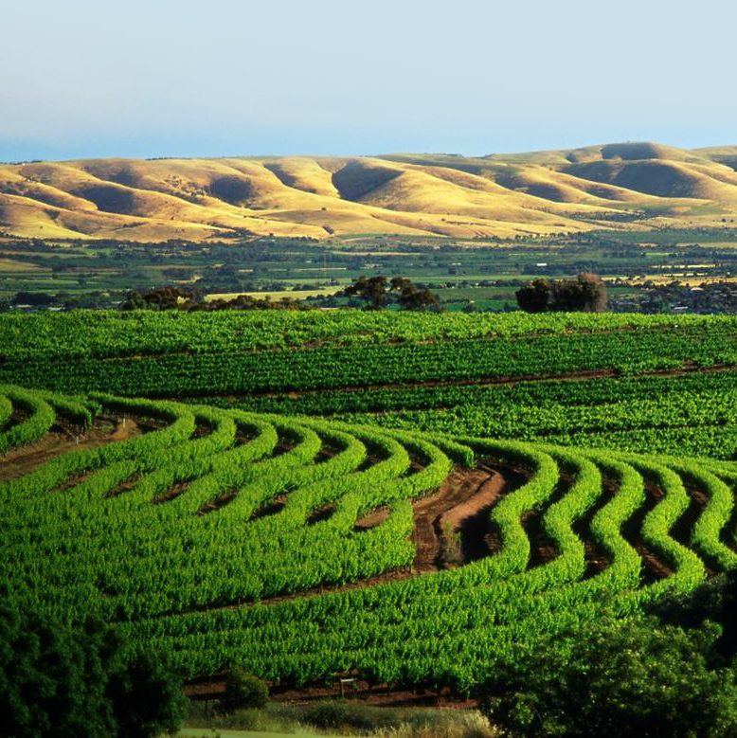
TÍNH BỀN VỮNG
Một trong những vùng sản xuất rượu vang ‘xanh’ nhất của Úc
Sản phẩm hữu cơ và phương pháp canh tác sinh học
Can thiệp hóa học tối thiểu
Các giống nho phù hợp với khí hậu
Quản lý nước hàng đầu thế giới
BẠN CÓ BIẾT?
McLaren Vale có số lượng vườn nho được chứng nhận hữu cơ và sinh học năng động cao nhất ở Úc, và là một trong những nơi có tỷ lệ sử dụng thuốc xịt và hóa chất nông nghiệp thấp nhất.
Notes:
Do lượng mưa thấp vào mùa hè nên việc tưới bổ sung cho các vườn nho được coi là cần thiết. Rất may mắn, McLaren Vale là vùng đi đầu trong việc tiết kiệm và tái sử dụng nguồn nước. Mọi hệ thống tưới tiêu của vùng đều xuất phát từ 1 nguồn nước bền vững thay vì lấy nước sông.

Slide 15
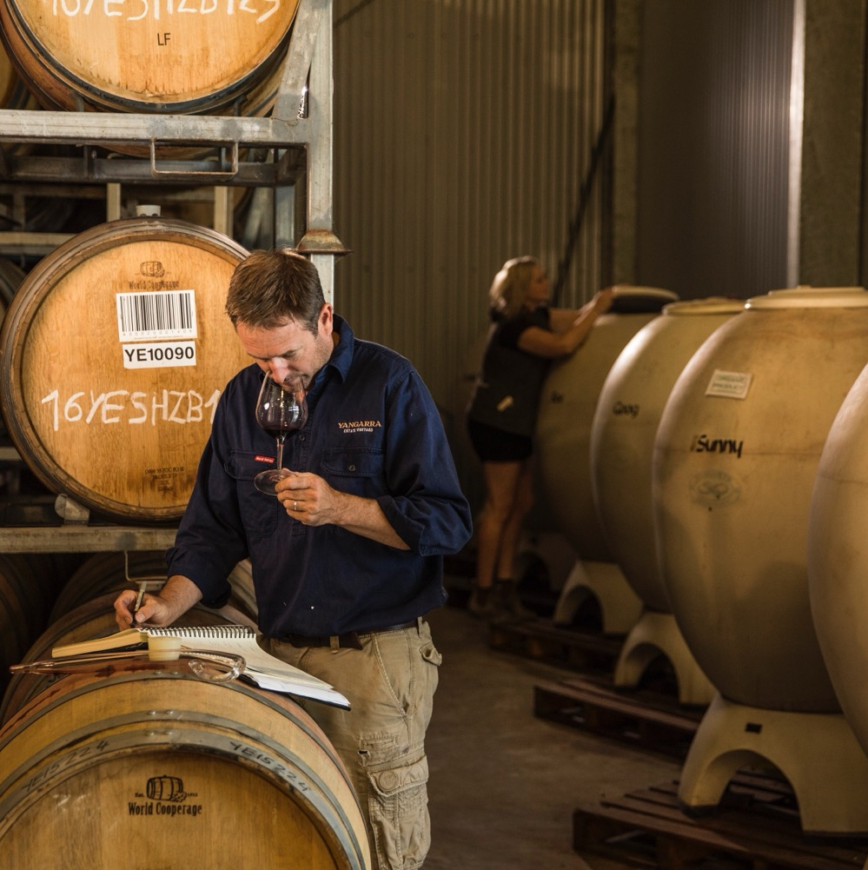
SẢN XUẤT RƯỢU VANG Ở
THUNG LŨNG McLAREN
Sự hợp tác
Thử nghiệm
Khả năng thích ứng
XU HƯỚNG CHÍNH
Can thiệp tối thiểu
Phục hồi các kỹ thuật cổ xưa
Giới thiệu các đặc tính giống nho và ảnh hưởng của thổ nhưỡng
Thu hoạch nho sớm hơn và sử dụng ít gỗ sồi mới hơn để tạo ra những loại rượu vang tươi và nhẹ hơn
Notes:
McLaren Vale là quê hương của hơn 110 nhà máy sản xuất rượu vang. Từ lâu, sáng tạo và thử nghiệm đã là trọng tâm của vùng rượu vang này và triết lý đó mà đã giúp gặt hái được rất nhiều thành công. Kỹ thuật làm rượu mới thường xuyên được giới thiệu gần đây và đồng thời các kỹ thuật truyền thống như lên men trong vại gốm đã được hồi sinh.
Cách tiếp cận linh hoạt sẽ giúp những người làm rượu ở địa phương có thể điều chỉnh rượu vang của mình nếu khẩu vị của người tiêu dùng thay đổi. Là vùng rượu vang có khí hậu ấm áp, thung lũng McLaren Vale vốn dĩ có thể sản xuất ra rượu vang có nồng độ và hương vị đa dạng. Tuy nhiên, trong những năm gần đây, vùng đã chuyển đổi từ phong cách sản xuất nhiều, mạnh mẽ sang tập trung thể hiện các đặc tính đa dạng cũng như ảnh hưởng của môi trường đến rượu vang. Vì vậy, phương pháp sản xuất rượu hiện nay có xu hướng hạn chế mức độ can thiệp hơn.

Slide 16
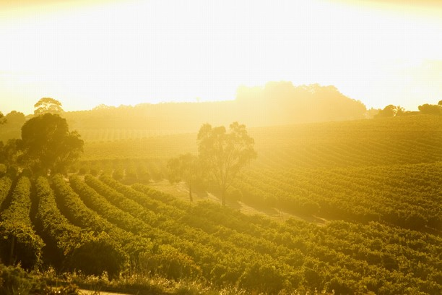
HƯƠNG VỊ CỦA
THUNG LŨNG McLAREN
GIỐNG NHO ĐÁNG CHÚ Ý
Notes:
ĐÂY LÀ THỜI ĐIỂM THÍCH HỢP ĐỂ THƯỞNG THỨC VÀ THẢO LUẬN VỀ HƯƠNG VỊ CÁC LOẠI RƯỢU VANG KHÁC NHAU.

Slide 17


THUNG LŨNG McLAREN
5 GIỐNG NHO HÀNG ĐẦU
CABERNET
SAUVIGNON
GRENACHE
SHIRAZ
CHARDONNAY
MERLOT
SHIRAZ
58%
CABERNET
SAUVIGNON
19%
GRENACHE
5%
CHARDONNAY
5%
MERLOT
3%
Notes:
+ CHƯƠNG TRÌNH BỔ SUNG Quý vị sẽ tìm thấy tài liệu chương trình tại www.australianwinediscovered.com

Slide 18

THUNG LŨNG McLAREN
SHIRAZ
GIỐNG NHO ĐẶC TRƯNG CỦA THUNG LŨNG McLAREN
KHÔNG CÓ KIỂU ĐIỂN HÌNH DO ĐỊA CHẤT VÀ LOẠI ĐẤT KHÁC NHAU
NHO NHỎ HƠN
= RƯỢU VANG PHỨC TẠP VÀ MÃNH LIỆT HƠN
SHIRAZ
HƯƠNG VỊ
Lý chua đen
Việt quất
Cam thảo
Ô liu đen
Sô cô la đen
Gia vị
TUỔI THỌ CAO HƠN
CHO SHIRAZ CÓ TIỀM NĂNG LÃO HÓA
Notes:
Rượu Shiraz của thung lũng McLaren Vale nỗi tiếng với hương vị nhẹ nhàng và mềm mại. Một số người sản xuất rượu vang còn phối trộn Shiraz cùng những giống nho ở các tiểu vùng khác để tạo thêm sự phức hợp trong hương vị.

Slide 19
Đặc điểm của SHIRAZ
MÀU SẮC
Shiraz
Nhẹ
Vừa
Đậm
ĐỘ ĐẬM
Không ngọt
Hơi ngọt
Ngọt
ĐỘ NGỌT
Thấp
Vừa
Cao
SHIRAZ
GỖ SỒI
Độ chát
ĐỘ chua
8%
17%
13.5% – 15.5%
NỒNG ĐỘ CỒN

Slide 20

THUNG LŨNG McLAREN
CABERNET SAUVIGNON
NHỮNG MẪU VANG TỐT NHẤT THƯỜNG ĐẾN TỪ CÁC VƯỜN NHO MÁT MẺ HƠN VÀ CÁC VÙNG TRỒNG NHO ÔN HÒA HƠN
RƯỢU VANG SANG TRỌNG VỚI NHIỀU TẦNG HƯƠNG VỊ
CABERNET SAUVIGNON
HƯƠNG VỊ
Lý chua đen
Anh đào đen
Mâm xôi đen
Sô cô la
Cam thảo
Ớt chuông xanh
ĐẬM ĐÀ VÀ CẤU TRÚC MẠNH MẼ ĐỂ LÃO HÓA
Notes:
Nổi tiếng với đặc tính của giống nho này và các tầng hương vị khác nhau

Slide 21
Đặc điểm của CABERNET SAUVIGNON
MÀU SẮC
Cabernet Sauvignon
Nhẹ
Vừa
Đậm
ĐỘ ĐẬM
Không ngọt
Hơi ngọt
Ngọt
ĐỘ NGỌT
CABERNET SAUVIGNON
Thấp
Vừa
Cao
GỖ SỒI
ĐỘ CHÁT
ĐỘ chua
8%
13.5% – 15.5%
17%
NỒNG ĐỘ CỒN

Slide 22
THUNG LŨNG McLAREN
GRENACHE
TỪ CHỖ BỊ BỎ QUA GIỜ ĐÂY LÀ MỘT NGÔI SAO
RẤT PHÙ HỢP VỚI KHU VỰC VÀ TẠO RA NHIỀU KIỂU VANG KHÁC NHAU
GRENACHE
HƯƠNG VỊ
Anh đào
Mâm xôi đen
Dâu tây
Tiêu trắng
Đất
Gia vị
NHỮNG CÂY NHO GIÀ NHẤT ĐƯỢC TRỒNG VÀO
CUỐI NHỮNG NĂM 1800
Notes:
Thung lũng McLaren Vale có rất nhiều giống nho Grenache lâu năm được trồng từ những năm cuối 1800s. Giống nho này vẫn được dùng cho GSM (Grenache Shiraz Mataro/Mourvèdre) cổ điển. Tuy nhiên rượu vang được làm theo phong cách đơn nho đã bị lãng quên trong suốt một thời gian dài, sau đó được khôi phục mạnh mẽ trong suốt thập kỷ qua. Các nhà sản xuất rượu vang của địa phương sản xuất rượu vang Grenache với nhiều phong cách khác nhau, các vườn nho lâu năm hơn cho trái mọng nước và đậm mùi hương gia vị, mang lại hương vị đậm đà.

Slide 23
Đặc điểm của GRENACHE
MÀU SẮC
Grenache
Nhẹ
Vừa
Đậm
ĐỘ ĐẬM
Không ngọt
Hơi ngọt
Ngọt
ĐỘ NGỌT
Thấp
Vừa
Cao
GỖ SỒI
GRENACHE
Độ chát
ĐỘ chua
8%
17%
13.5% – 15.5%
NỒNG ĐỘ CỒN

Slide 24

THUNG LŨNG McLAREN
CHARDONNAY
ĐƯỢC TRỒNG RỘNG RÃI
CHO CÁC KIỂU VANG DỄ UỐNG
VỚI GIÁ CẢ PHẢI CHĂNG
GIỐNG NHO TRẮNG CHÍNH ĐƯỢC TRỒNG
CHARDONNAY

Slide 25

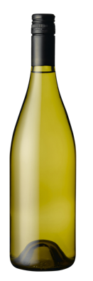
CÁC GIỐNG NHO MỚI NỔI VÀ TÁI XUẤT HIỆN
VERMENTINO
FIANO
SANGIOVESE
TEMPRANILLO
ZINFANDEL
VERMENTINO
Rượu vang trắng có độ đậm vừa phải
FIANO
Rượu vang trắng có độ đậm vừa phải
SANGIOVESE
Rượu vang đỏ có độ đậm vừa phải
TEMPRANILLO
Rượu vang đỏ có độ đậm vừa phải
ZINFANDEL
Rượu vang đỏ có độ đậm vừa phải
MONTEPULCIANO
BARBERA
NERO D’AVOLA
MATARO
MONTEPULCIANO
Rượu vang đỏ có độ đậm vừa đến
đậm đà
BARBERA
Rượu vang đỏ đậm đà
NERO D’AVOLA
Rượu vang đỏ đậm đà
MATARO (Mourvédre)
Rượu vang đỏ đậm đà
Notes:
Khám phá các phong cách quốc tế, sử dụng kỹ thuật trồng nho và sản xuất rượu khiến những loại nho này phù hợp với vùng, là một trong những điểm thú vị nhất của McLaren Vale hiện nay.
+ CHƯƠNG TRÌNH BỔ SUNG: Vui lòng truy cập www.australianwinediscovered.com để tìm hiểu thêm về các chương trình khác về giống nho
CÂU HỎI GỢI Ý THẢO LUẬN:
- Tại sao giống nho Shiraz tiếp tục chiếm vị thế trong ngành sản xuất rượu tại McLaren Vale nói riêng và Úc nói chung?
- Theo bạn, tại sao các giống “thay thế” do nhà sản xuất rượu ở McLaren Vale trồng lại được người tiêu dùng ưa chuộng?
- Các giống nho mới này có được trồng ở đâu khác tại Úc không? Tại sao/Tại sao không?

Slide 26
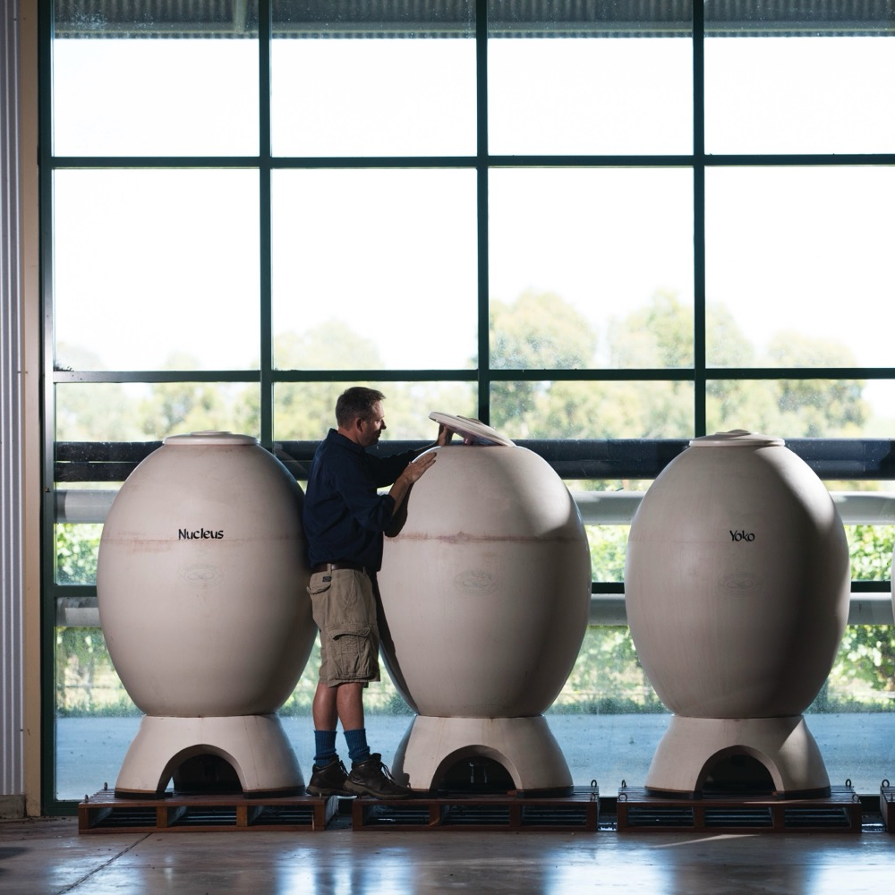
THUNG LŨNG McLAREN
MỘT TƯƠNG LAI ĐỔI MỚI DỰA TRÊN NỀN TẢNG VỮNG CHẮC

Slide 27
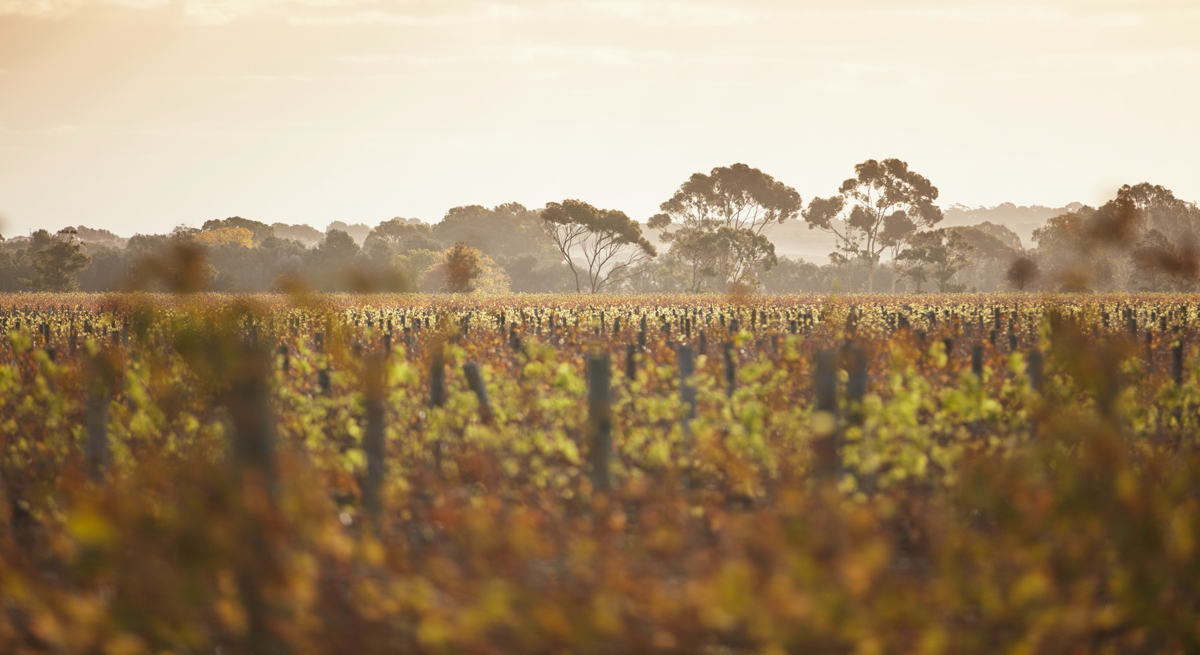
CẢM ƠN
Notes:
Vui lòng truy cập www.australianwinediscovered.com để tìm hiểu thêm về chương trình, công cụ và tư liệu.
Để được giải đáp thắc mắc, vui lòng liên hệ discovered@wineaustralia.com

